Slide 1

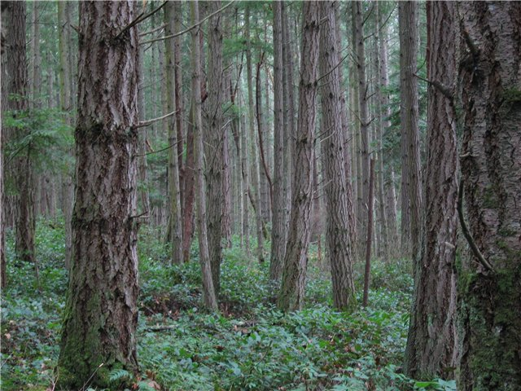
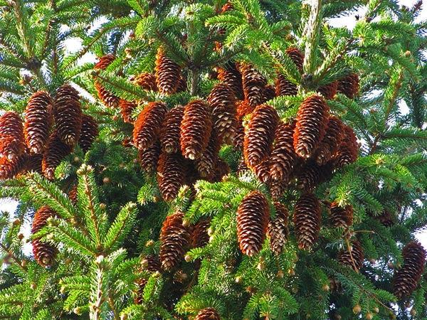
Агрофітоцинози
Побережний Андрій 11 клас

Slide 2
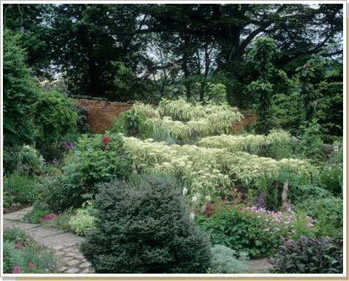

Агрофітоцено́зи — це штучні фітоценози створені людиною за заздалегідь наміченим планом на місці знищених перед цим природних фітоценозів.
Агрофітоценозу властиві системні ознаки: внутрішня будова, структура, організованість, наявність підсистем, елементів, множин, відношень, властивостей, взаємодій, каналів зв’язку.

Slide 3
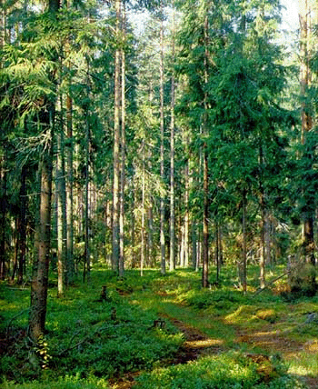
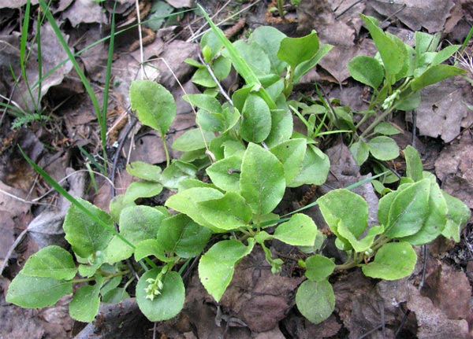
Специфічними системними властивостями агрофітоценозів є диференційованість, ізольованість, взаємодія, Інтеграція, зворотний зв’язок, регуляція, саморегуляція.
Агрофітоценозам як системам притаманні певні форми складності та упорядкованість.

Slide 4
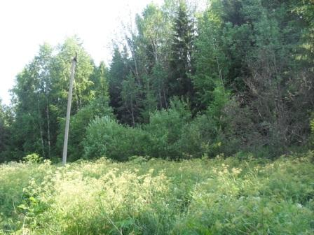
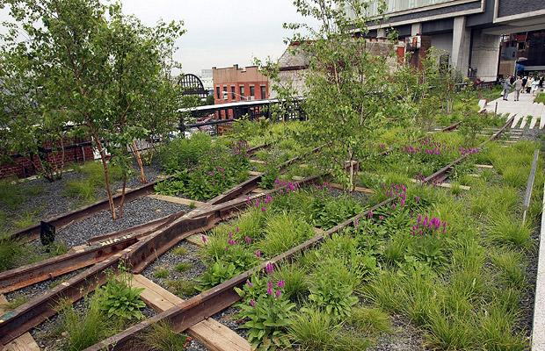
У агрофітоценозів, на відміну від природних спільнот, порушуються взаємозв'язки, вони відчувають постійну антропогенне навантаження.
Для їх регулювання існують певні «землеробські закономірності, наприклад, такі, як незамінність і рівнозначність факторів життя рослин, закон оптимального розвитку і комплексного впливу оптимального стану факторів.

Slide 5
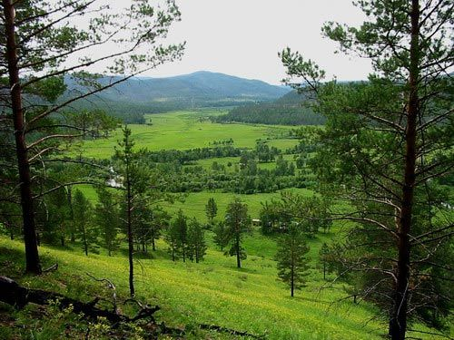
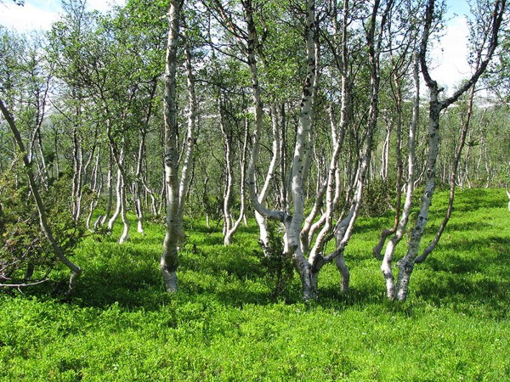
Більшість сучасних фітоцинологов і екологів під агрофітоцинозом мають на увазі рослинне співтовариство, створене людиною за допомогою посіву або посадки оброблюваних рослин.
Компонентами агрофітоценозів служать висіяні (висаджені) рослини, бур'яни, водорості, гриби, іноді мохи.

Slide 6
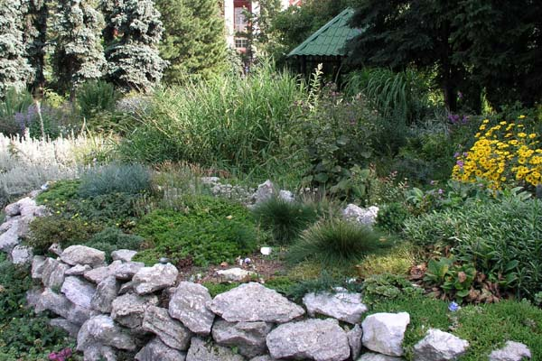
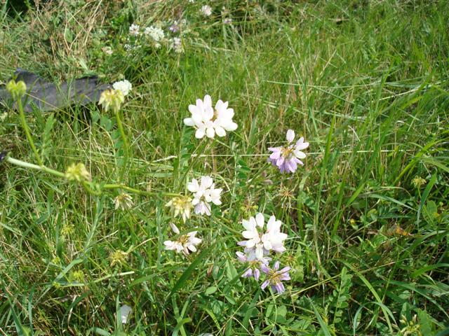
Якщо вважати агрофітоцинозом сукупність тільки однієї генерації культурної рослини , то тривалість життя такої спільноти обмежується строками посіву і збирання культури.
Насправді ж всі фази сівозміни пов'язані один з одним через накопичування в ґрунті продуктів життєдіяльності рослин; з фази у фазу переходить більшість бур'янів.

Slide 7
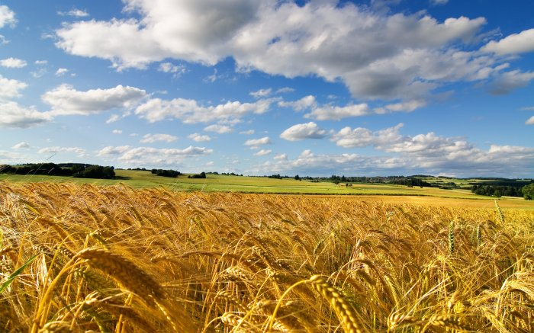
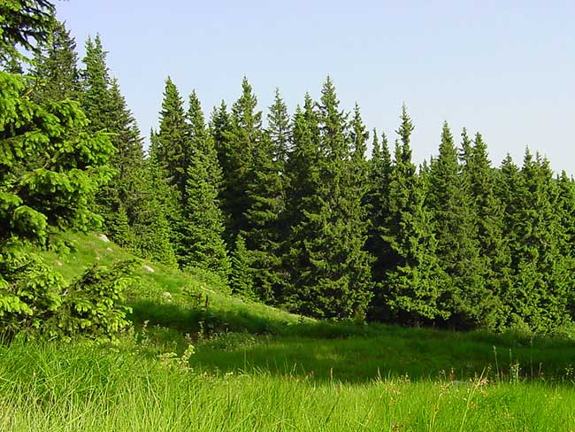
Порівняння подібності і відмінностей штучних і природних співтовариств показує, що агрофітоценози- це специфічний клас фітоценотичних явищ, близькість їх до природних спільнот в цілому дуже невелика, і тому прямі аналоги між ними (наприклад, між полем пшениці і ялиновим лісом) неприпустимі.

